Slide 1



TUTORIEL
Activation
TUTORIEL
de la messagerie
en aefe.fr
et du compte numérique
DÉPARTEMENT
DES SYSTÈMES D'INFORMATION

Slide 2
Préambule

Slide 3

En juin 2021, l’Agence pour l’enseignement français à l’étranger a initié une réforme numérique visant à la modernisation et à la sécurisation des systèmes d’information du réseau des établissements français à l’étranger.
Cette réforme repose sur une nouvelle solution de gestion des accès et des identités numériques (IAM-Identity Access Management) qui garantit l’authentification des personnels et l’accès sécurisé :
  aux applications AEFE ;
  à l’Intranet collaboratif de l’enseignement français à l’étranger ORION ;
  au vote électronique organisé dans le cadre des élections professionnelles

Slide 4
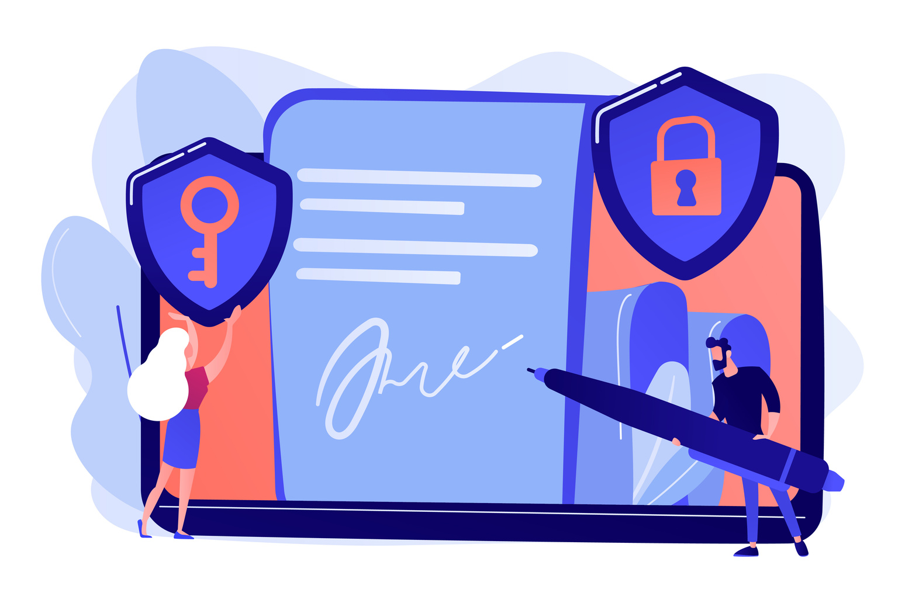
Le système d’identité numérique, déployé à l’échelle du réseau, passe par l’attribution d’une messagerie individuelle en aefe.fr et d’un compte numérique nominatif qui doivent être activés par chaque personnel.
Tous les personnels (détachés, expatriés, résidents, personnels de droit local) de toutes les catégories d’établissements du réseau (EGD, conventionné et partenaires) sont concernés par cette démarche d’activation.

Slide 5

Ce guide reprend les étapes nécessaires à :
l'activation de votre nouvelle messagerie en aefe.fr : étape 1 l’activation de votre compte numérique individuel : étape 2
1
2

Slide 6
Étape
1
Activation de votre adresse de messagerie @aefe.fr

Slide 7


1
2
ACTIVATION DE VOTRE ADRESSE DE MESSAGERIE @AEFE.FR
1
Réception du courriel d’activation
1.1
En tant que personnel du réseau de l’enseignement français à l’étranger, vous avez reçu un courriel de l’AEFE sur votre messagerie personnelle vous invitant à activer votre adresse de messagerie en @aefe.fr.
Ce courriel a été envoyé à l’adresse email que vous avez indiquée à votre employeur lors de votre inscription administrative.
Si vous ne visualisez pas les courriels envoyés par l’AEFE sur votre messagerie :
  vérifiez dans vos courriers indésirables (spams)
  vérifiez auprès de votre DRH si l’adresse email est correctement renseignée dans MAGE.

Slide 8
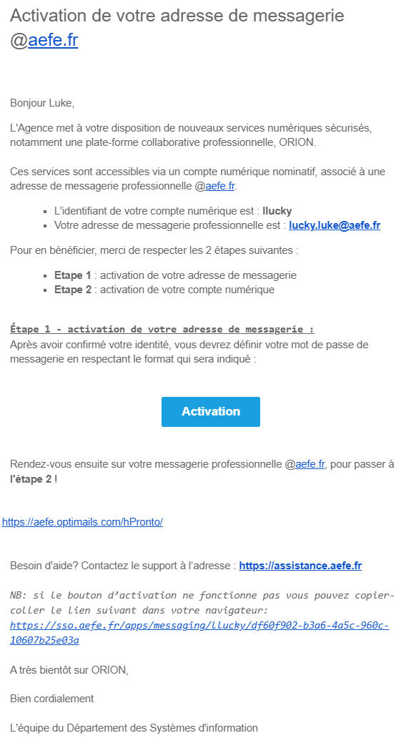
1
2
ACTIVATION DE VOTRE ADRESSE DE MESSAGERIE @AEFE.FR
1
Réception du courriel d’activation
1.2
Ouvrez le message et cliquez sur le bouton « Activation »

Slide 9
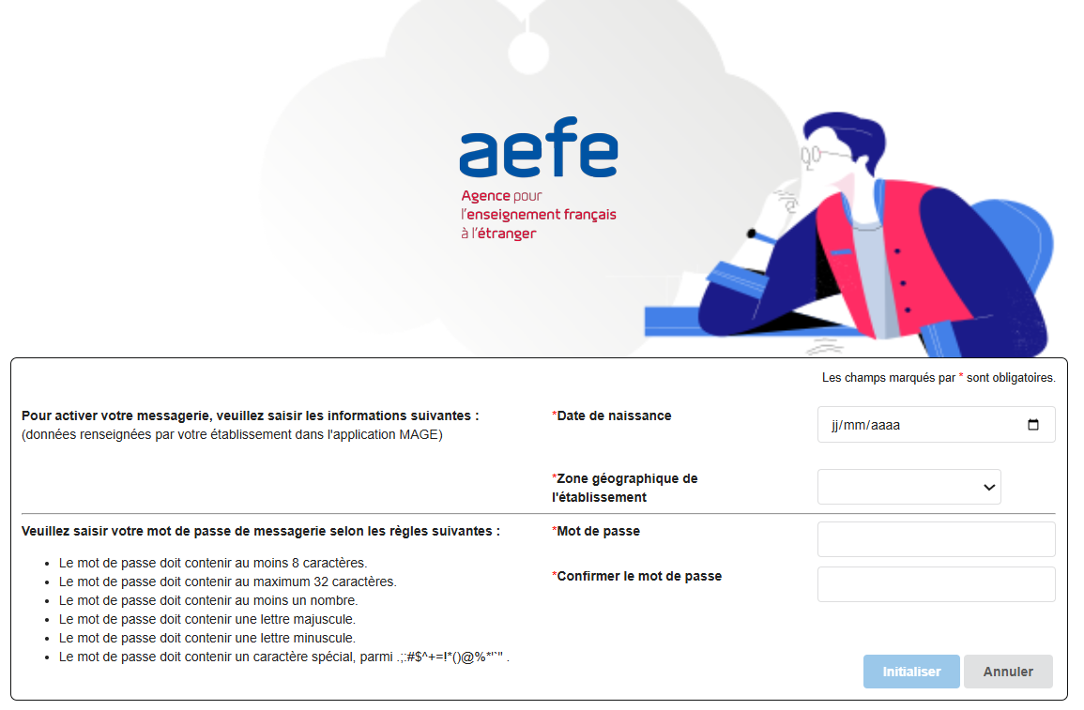
1
2
ACTIVATION DE VOTRE ADRESSE DE MESSAGERIE @AEFE.FR
2
Initialisation du compte de messagerie
2.1
Ouvrez le lien à l’aide des navigateurs Mozilla ou Chrome
2.2
Confirmez votre identité
  Indiquez votre date de naissance au format jour/mois/année : jj/mm/aaaa
  Sélectionnez la zone géographique, le pays, le nom de votre établissement
2.3
Définissez votre mot de passe
Celui-ci doit respecter les critères indiqués sur la gauche de l’écran.
Saisissez une nouvelle fois votre mot de passe pour le confirmer.
Une fois les informations renseignées, cliquez sur le bouton « Initialiser ».

Slide 10
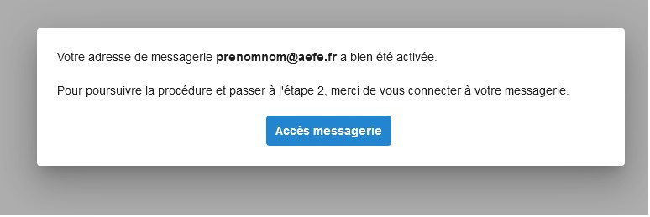
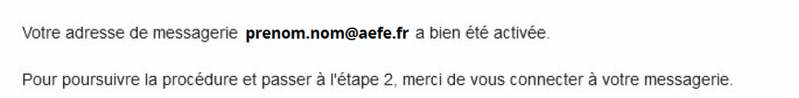

1
2
ACTIVATION DE VOTRE ADRESSE DE MESSAGERIE @AEFE.FR
3
Succès initialisation messagerie
3.1
Une fois l’initialisation effectuée, vous obtenez l’affichage ci-dessous.
3.2
Cliquez sur le bouton
« Accès messagerie ».

Slide 11
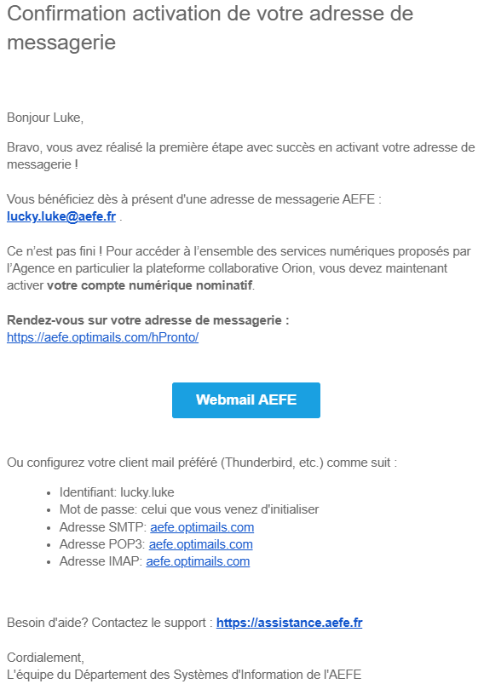
1
2
ACTIVATION DE VOTRE ADRESSE DE MESSAGERIE @AEFE.FR
4
Accès à la nouvelle messagerie AEFE
4.1
Vous avez reçu un courriel de l’AEFE vous confirmant l’initialisation de votre nouvelle messagerie en @aefe.fr
Vous trouverez dans ce courriel, le lien qui vous permettra d’accéder à votre messagerie.
4.2
Cliquez sur
« Webmail AEFE »
Vous êtes redirigé vers l’application PRONTO

Slide 12
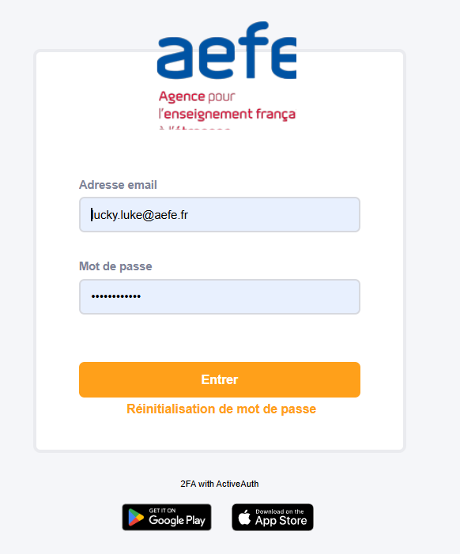
1
2
ACTIVATION DE VOTRE ADRESSE DE MESSAGERIE @AEFE.FR
4
Accès à la nouvelle messagerie AEFE
4.1
Identifiez-vous en renseignant :
  votre adresse email AEFE : prenom.nom@aefe.fr
  le mot de passe que vous avez créé précédemment
4.2
Cliquez sur « Entrer »
pour accéder à votre messagerie
ASTUCE
Pour faciliter votre accès à votre nouvelle messagerie, pensez à ajouter le lien PRONTO dans les « favoris » de votre navigateur et/ou à créer un raccourci sur votre bureau

Slide 13
Étape
2
Activation
du compte numérique

Slide 14
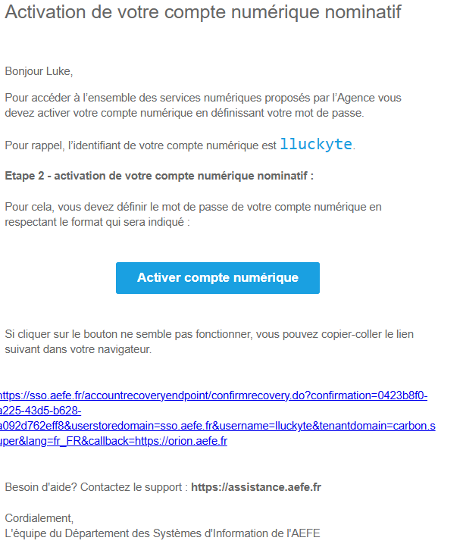


1
2
ACTIVATION DU COMPTE NUMÉRIQUE
1
Reception du courriel d'activation
Vous avez reçu un courriel de l’AEFE sur votre nouvelle messagerie en @aefe.fr vous invitant à activer votre compte numérique.
1.1
Consulter la boite de réception de votre messagerie
Notez votre identifiant de compte
numérique
1.2
Ouvrez le courriel
«Activation de votre compte numérique nominatif»
1.3
Cliquez sur
« Activer compte numérique »

Slide 15
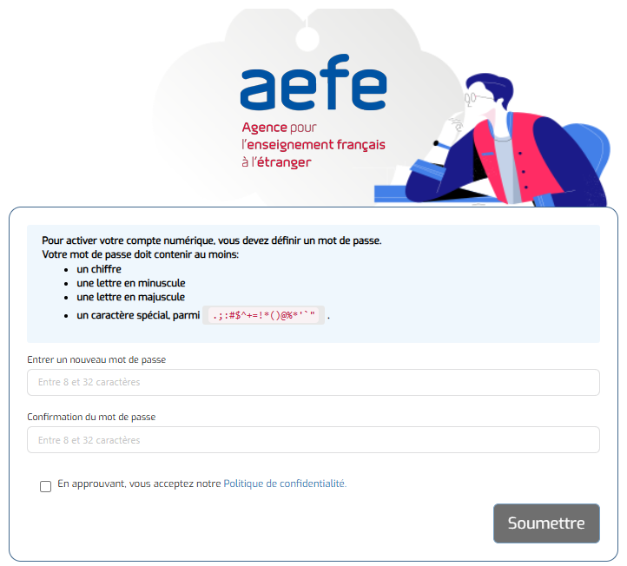

1
2
3
ACTIVATION DU COMPTE NUMÉRIQUE
1
Reception du courriel d'activation
Vous avez reçu un courriel de l’AEFE sur votre nouvelle messagerie en @aefe.fr vous invitant à activer votre compte numérique.
1.4
Vous êtes redirigé vers une nouvelle fenêtre
Définissez un nouveau mot de passe pour votre compte numérique. Celui-ci doit respecter les critères indiqués en haut de l’écran.
1.5
Saisissez une nouvelle fois votre mot de passe
Un message de confirmation s’affiche « Mot de passe mis à jour avec succès »
pour le confirmer.
1.6
Cliquez sur soumettre

Slide 16




1
2
ACTIVATION DU COMPTE NUMÉRIQUE
1
Reception du courriel d'activation
A l’issue de ces deux étapes d’activation, vous disposez maintenant de vos identifiants et de vos mots de passe pour accéder à :
1) votre messagerie en @aefe.fr
2) vos applications grâce à votre compte numérique.
identifiant
+ mot de passe
@aefe.fr
messagerie AEFE
identifiant
+ mot de passe
compte numérique
Compte numérique
pour accès aux applications

Slide 17
Contact
1
Comment nous contacter ?
Pour toute demande d’assistance ou problème d’accès, merci de passer exclusivement par l’outil Assistance AEFE.
Si votre compte numérique est activé :
L’outil est accessible via ORION (avec votre compte numérique)
Si vous avez un problème de connexion lié à votre compte numérique :
Via le portail public https://assistance.aefe.fr.

